Slide 1





第8章 IO管理和磁盘调度
10/3/2023

Slide 2
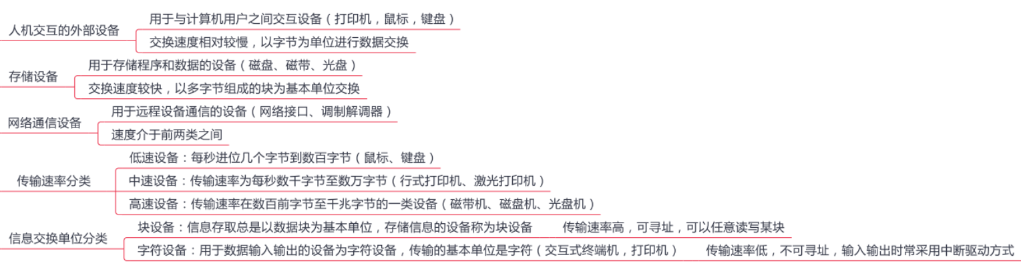
1 I/O管理概述
I/O设备

Slide 3
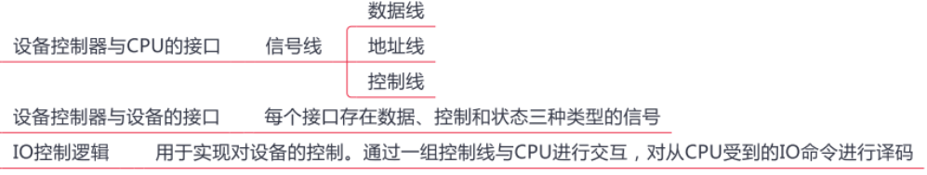
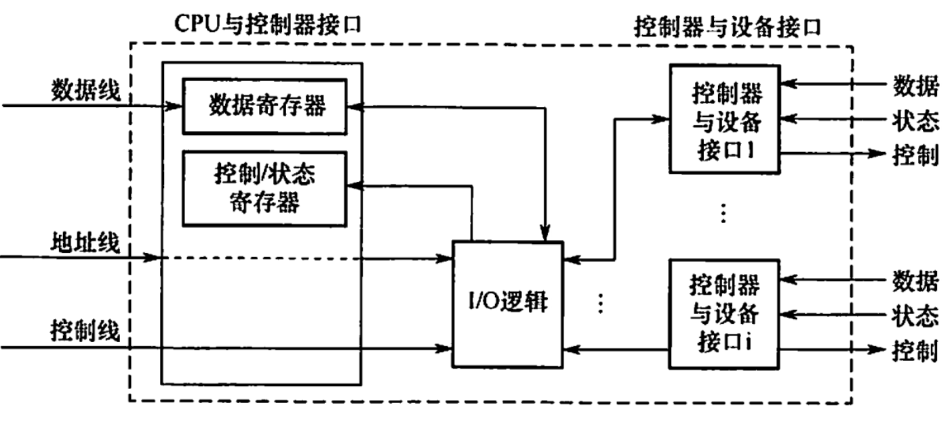
1 I/O管理概述
I/O接口
Notes:
I/O接口
I/O接口（设备控制器）位于CPU与设备之间，它既要与CPU通信，又要与设备通信，还要具有按CPU发来的命令去控制设备工作的功能，主要由三部分组成，如图所示。
1)设备控制器与CPU的接口。该接口有三类信号线：数据线、地址线和控制线。数据线通常与两类寄存器相连：数据寄存器（存放从设备送来的输入数据或从CPU送来的输出数据）和控制/状态寄存器(存放从CPU送来的控制信息或设备的状态信息)。
2)设备控制器与设备的接口。一个设备控制器可以连接一个或多个设备，因此控制器中有一个或多个设备接口。每个接口中都存在数据、控制和状态三种类型的信号。
3)I/O逻辑。用于实现对设备的控制。它通过一组控制线与CPU交互，对从CPU收到的I/O命令进行译码。CPU启动设备时，将启动命令发送给控制器，同时通过地址线把地址发送给控制器，由控制器的I/O逻辑对地址进行译码，并相应地对所选设备进行控制。
设备控制器的主要功能有：①接收和识别CPU发来的命令，如磁盘控制器能接收读、写、查找等命令：②数据交换，包括设备和控制器之间的数据传输，以及控制器和主存之间的数据传输：③标识和报告设备的状态，以供CPU处理：④地址识别；⑤数据缓冲：⑥差错控制。

Slide 4
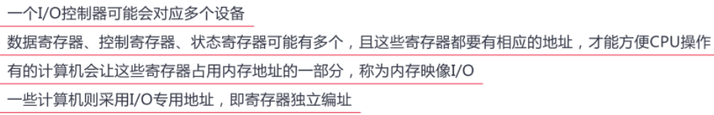
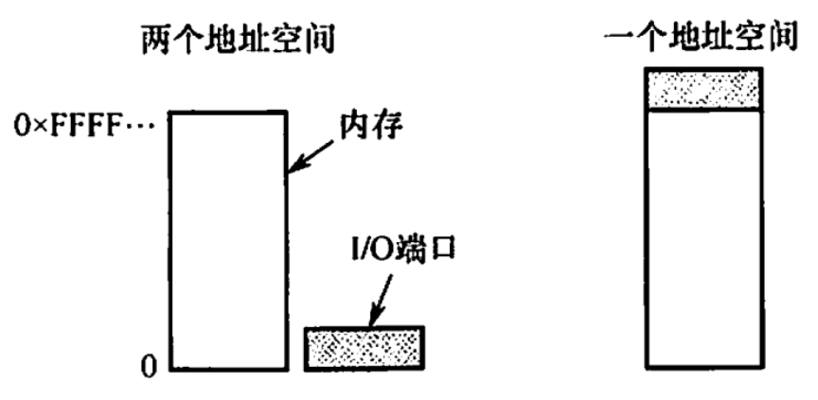
1 I/O管理概述
I/O端口
Notes:
I/O端口
I/O端口是指设备控制器中可被CPU直接访问的寄存器，主要有以下三类寄存器。
数据寄存器：实现CPU和外设之间的数据缓冲。
状态寄存器：获取执行结果和设备的状态信息，以让CPU知道是否准备好。
控制寄存器：由CPU写入，以便启动命令或更改设备模式。
为了实现CPU与1/O端口进行通信，有两种方法，如图所示。
1)独立编址。为每个端口分配一个I/O端口号，所有I/O端口形成I/O端口空间，普通用户程序不能对其进行访问，只有操作系统使用特殊的/O指令才能访问端口。
2)统一编址。又称内存映射I/0,每个端口被分配唯一的内存地址，且不会有内存被分配这一地址，通常分配给端口的地址靠近地址空间的顶端。

Slide 5

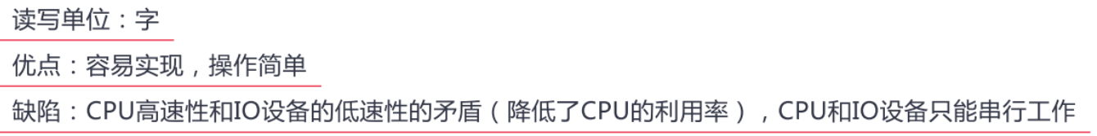
1 I/O管理概述
I/O控制方式
Notes:
I/O控制方式
设备管理的主要任务之一是控制设备和内存或CPU之间的数据传送。外围设备和内存之间的输入/输出控制方式有4种，下面分别加以介绍。
1.程序直接控制方式
计算机从外部设备读取的每个字，CPU需要对外设状态进行循环检查，直到确定该字已经在I/O控制器的数据寄存器中。在程序直接控制方式中，由于CPU的高速性和I/O设备的低速性，致使CPU的绝大部分时间都处于等待I/O设备完成数据I/O的循环测试中，造成了CPU资源的极大浪费。在该方式中，CPU之所以要不断地测试/O设备的状态，就是因为在CPU中未采用中断机构，使I/O设备无法向CPU报告它已完成了一个字符的输入操作。
程序直接控制方式虽然简单且易于实现，但其缺点也显而易见，由于CPU和/O设备只能串行工作，导致CPU的利用率相当低。

Slide 6

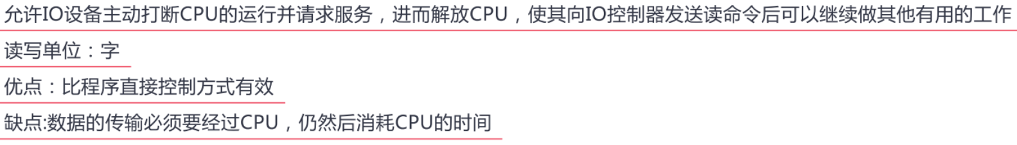
1 I/O管理概述
Notes:
2.中断驱动方式
中断驱动方式的思想是，允许I/O设备主动打断CPU的运行并请求服务，从而“解放”CPU,使得其向I/O控制器发送读命令后可以继续做其他有用的工作。我们从I/O控制器和CPU两个角度分别来看中断驱动方式的工作过程。
从I/O控制器的角度来看，I/O控制器从CPU接收一个读命令，然后从外部设备读数据。一旦数据读入/O控制器的数据寄存器，便通过控制线给CPU发出中断信号，表示数据已准备好，然后等待CPU请求该数据。I/O控制器收到CPU发出的取数据请求后，将数据放到数据总线上，传到CPU的寄存器中。至此，本次I/O操作完成，I/O控制器又可开始下一次I/O操作。
从CPU的角度来看，CPU发出读命令，然后保存当前运行程序的上下文（现场，包括程序计数器及处理机寄存器），转去执行其他程序。在每个指令周期的末尾，CPU检查中断。当有来自I/O控制器的中断时，CPU保存当前正在运行程序的上下文，转去执行中断处理程序以处理该中断。这时，CPU从I/O控制器读一个字的数据传送到寄存器，并存入主存。接着，CPU恢复发出I/O命令的程序（或其他程序）的上下文，然后继续运行。
中断驱动方式比程序直接控制方式有效，但由于数据中的每个字在存储器与I/O控制器之间的传输都必须经过CPU,这就导致了中断驱动方式仍然会消耗较多的CPU时间。

Slide 7

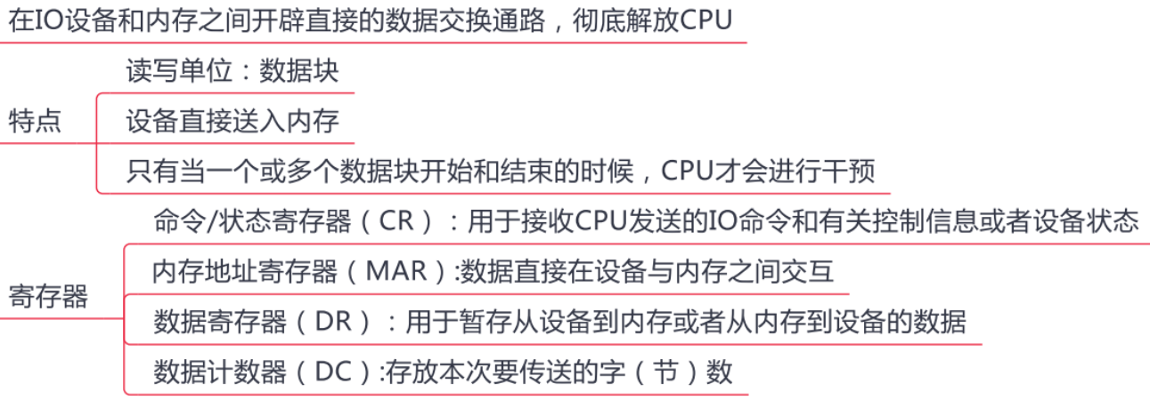
1 I/O管理概述
Notes:
3.DMA方式
在中断驱动方式中，/O设备与内存之间的数据交换必须要经过CPU中的寄存器，所以速度还是受限，而DMA（直接存储器存取）方式的基本思想是在I/O设备和内存之间开辟直接的数据交换通路，彻底“解放”CPU.DMA方式的特点如下：
1)基本单位是数据块。
2)所传送的数据，是从设备直接送入内存的，或者相反。
3)仅在传送一个或多个数据块的开始和结束时，才需CPU干预，整块数据的传送是在DMA控制器的控制下完成的。

Slide 8
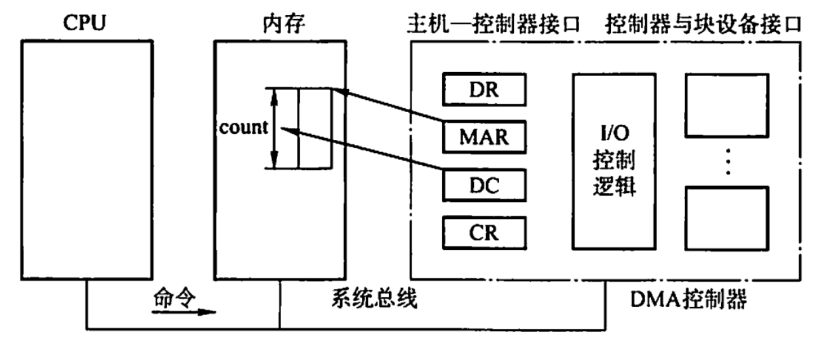
1 I/O管理概述
Notes:
如图列出了DMA控制器的组成。
要在主机与控制器之间实现成块数据的直接交换，须在DMA控制器中设置如下4类寄存器：
1)命令/状态寄存器(CR)。接收从CPU发来的/O命令、有关控制信息，或设备的状态。
2)内存地址寄存器(MAR)。在输入时，它存放把数据从设备传送到内存的起始目标地址：在输出时，它存放由内存到设备的内存源地址。
3)数据寄存器(DR)。暂存从设备到内存或从内存到设备的数据。
4)数据计数器(DC)。存放本次要传送的字（节）数。
如图5.3(c)所示，DMA方式的工作过程是：CPU接收到I/O设备的DMA请求时，它给DMA控制器发出一条命令，同时设置MAR和DC初值，启动DMA控制器，然后继续其他工作。之后CPU就把控制操作委托给DMA控制器，由该控制器负责处理。DMA控制器直接与存储器交互，传送整个数据块，每次传送一个字，这个过程不需要CPU参与。传送完成后，DMA控制器发送一个中断信号给处理器。因此只有在传送开始和结束时才需要CPU的参与。
DMA方式与中断方式的主要区别是，中断方式在每个数据需要传输时中断CPU,而DMA方式则是在所要求传送的一批数据全部传送结束时才中断CPU:此外，中断方式的数据传送是在中断处理时由CPU控制完成的，而DMA方式则是在DMA控制器的控制下完成的。

Slide 9
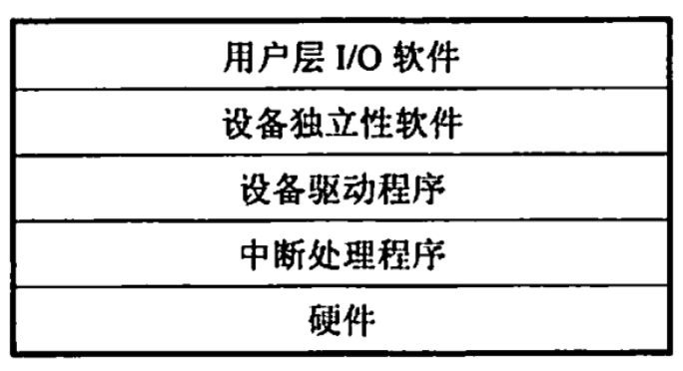
1 I/O管理概述
Notes:
/O软件涉及的面很宽，往下与硬件有着密切关系，往上又与虚拟存储器系统、文件系统和用户直接交互，它们都需要/O软件来实现I/O操作。
为使复杂的/O软件能具有清晰的结构、良好的可移植性和易适应性，目前已普遍采用层次式结构的/O软件。将系统中的设备管理模块分为若干个层次，每层都是利用其下层提供的服务，完成输入/输出功能中的某些子功能，并屏蔽这些功能实现的细节，向高层提供服务。在层次式结构的/O软件中，只要层次间的接口不变，对某一层次中的软件的修改都不会引起其下层或高层代码的变更，仅最低层才涉及硬件的具体特性。一个比较合理的层次划分如图所示。整个/O软件可以视为具有4个层次的系统结构，各层次及其功能如下：

Slide 10
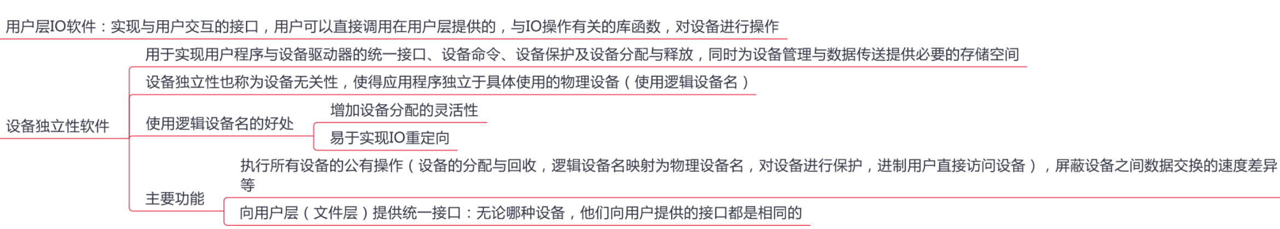
1 I/O管理概述
Notes:
(1)用户层/O软件
实现与用户交互的接口，用户可直接调用在用户层提供的、与/O操作有关的库函数，对设备进行操作。一般而言，大部分的/O软件都在操作系统内部，但仍有一小部分在用户层，包括与用户程序链接在一起的库函数。用户层软件必须通过一组系统调用来获取操作系统服务。
(2)设备独立性软件
用于实现用户程序与设备驱动器的统一接口、设备命令、设备的保护及设备的分配与释放等，同时为设备管理和数据传送提供必要的存储空问。
设备独立性也称设备无关性，使得应用程序独立于具体使用的物理设备。为实现设备独立性而引入了逻辑设备和物理设备这两个概念。在应用程序中，使用逻辑设备名来请求使用某类设备：而在系统实际执行时，必须将逻辑设备名映射成物理设备名使用。
使用逻辑设备名的好处是：①增加设备分配的灵活性：②易于实现/O重定向，所谓I/O重定向，是指用于/O操作的设备可以更换（即重定向），而不必改变应用程序。
为了实现设备独立性，必须再在驱动程序之上设置一层设备独立性软件。总体而言，设备独立性软件的主要功能可分为以下两个方面：①执行所有设备的公有操作，包括：对设备的分配与回收：将逻辑设备名映射为物理设备名：对设备进行保护，禁止用户直接访问设备：缓冲管理：差错控制：提供独立于设备的大小统一的逻辑块，屏被设备之间信息交换单位大小和传输速率的差异。②向用户层（或文件层）提供统一接口。无论何种设备，它们向用户所提供的接口应是相同的。例如，对各种设备的读/写操作，在应用程序中都统一使用read/write命令等。
(3)设备驱动程序
与硬件直接相关，负责具体实现系统对设备发出的操作指令，驱动/O设备工作的驱动程序。通常，每类设备配置一个设备驱动程序，它是/O进程与设备控制器之间的通信程序，常以进程形式存在。设备驱动程序向上层用户程序提供一组标准接口，设备具体的差别被设备驱动程序所封装，用于接收上层软件发来的抽象I/O要求，如read和wite命令，转换为具体要求后，发送给设备控制器，控制I/O设备工作；它也将由设备控制器发来的信号传送给上层软件，从而为/O内核子系统隐藏设备控制器之间的差异。
(4)中断处理程序
用于保存被中断进程的CPU环境，转入相应的中断处理程序进行处理，处理完毕再恢复被中断进程的现场后，返回到被中断进程。
中断处理层的主要任务有：进行进程上下文的切换，对处理中断信号源进行测试，读取设备状态和修改进程状态等。由于中断处理与硬件紧密相关，对用户而言，应尽量加以屏蔽，因此应放在操作系统的底层，系统的其余部分尽可能少地与之发生联系。
例如，①当用户要读取某设备的内容时，通过操作系统提供的read命令接口，这就经过了用户层。②操作系统提供给用户使用的接口，一般是统一的通用接口，也就是几乎每个设备都可以响应的统一命令，如read命令，用户发出的read命令，首先经过设备独立层进行解析，然后交往下层。③接下来，不同类型的设备对read命令的行为会有所不同，如磁盘接收read命令后的行为与打印机接收read命令后的行为是不同的。因此，需要针对不同的设备，把read命令解析成不同的指令，这就经过了设备驱动层。④命令解析完毕后，需要中断正在运行的进程，转而执行read命令，这就需要中断处理程序。⑤最后，命令真正抵达硬件设备，硬件设备的控制器按照上层传达的命令操控硬件设备，完成相应的功能。

Slide 11
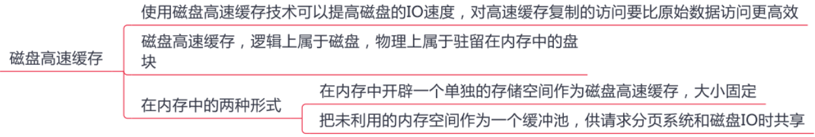
1 I/O管理概述
Notes:
1.磁盘高速媛存(Disk Cache)
操作系统中使用磁盘高速缓存技术来提高磁盘的/O速度，对访问高速缓存要比访问原始磁盘数据更为高效。例如，正在运行进程的数据既存储在磁盘上，又存储在物理内存上，也被复制到CPU的二级和一级高速缓存中。不过，磁盘高速缓存技术不同于通常意义下的介于CPU与内存之间的小容量高速存储器，而是指利用内存中的存储空间来暂存从磁盘中读出的一系列盘块中的信息。因此，磁盘高速缓存逻辑上属于磁盘，物理上则是驻留在内存中的盘块。
高速缓存在内存中分为两种形式：一种是在内存中开辟一个单独的空间作为磁盘高速缓存，大小固定：另一种是把未利用的内存空间作为一个缓冲池，供请求分页系统和磁盘/O时共享。

Slide 12

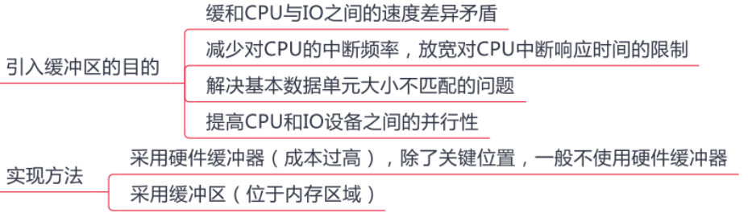
1 I/O管理概述
Notes:
2.缓冲区(Buffer)
在设备管理子系统中，引入缓冲区的目的主要如下：
1)缓和CPU与I/O设备间速度不匹配的矛盾。
2)减少对CPU的中断频率，放宽对CPU中断响应时间的限制。
3)解决基本数据单元大小（即数据粒度）不匹配的问题。
4)提高CPU和I/O设备之间的并行性。
其实现方法如下：
1)采用硬件缓冲器，但由于成本太高，除一些关键部位外，一般不采用硬件缓冲器。
2)采用缓冲区（位于内存区域）。
根据系统设置缓冲器的个数，缓冲技术可以分为如下几种：

Slide 13
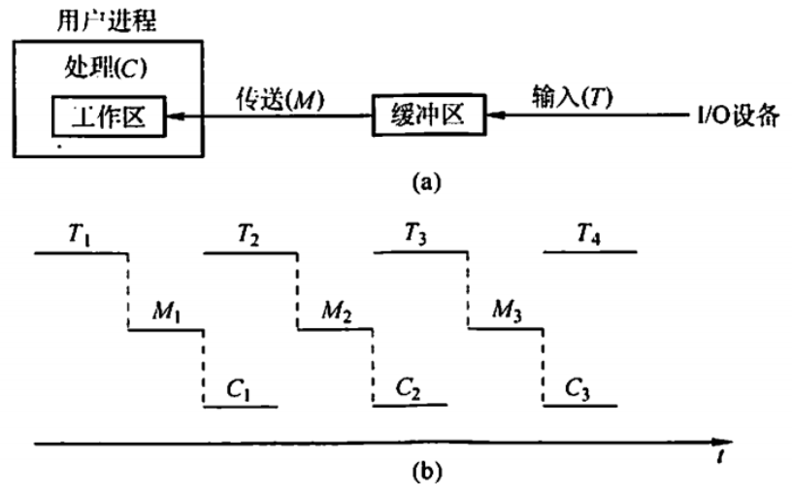
1 I/O管理概述
Notes:
(1)单缓冲
在主存中设置一个缓冲区。当设备和处理机交换数据时，先将数据写入缓冲区，然后需要数据的设备或处理机从缓冲区取走数据，在缓冲区写入或取出的过程中，另一方需等待。
如图所示，在块设备输入时，假定从磁盘把一块数据输入到缓冲区的时间为T,操作系统将该缓冲区中的数据传送到用户区的时间为M,而CPU对这一块数据处理的时间为C。
在研究每块数据的处理时间时，有一个技巧：假设一种初始状态，然后计算下一次到达相同状态时所需要的时间，就是处理一块数据所需要的时间。在单缓冲中，这种初始状态为：工作区是满的，缓冲区是空的。如题目无明确说明，通常认为缓冲区的大小和工作区的大小相等。
假设T>C,从初始状态开始，当工作区数据处理完后，时间为C,缓冲区还没充满，当缓冲区充满时，经历了T时间，停止再冲入数据，然后缓冲区向工作区传送数据，当工作区满了后，缓冲区的数据同时也为空，用时为M,到达下一个开始状态，整个过程用时M+T;若T<C,同理，整个过程用时M+C。故单缓冲区处理每块数据的用时为max(C,T)+M。

Slide 14
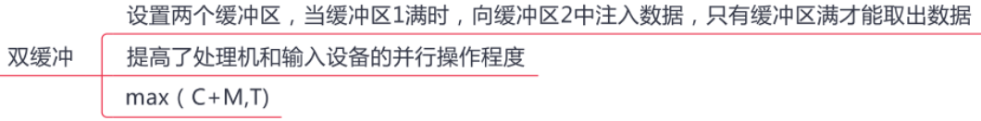
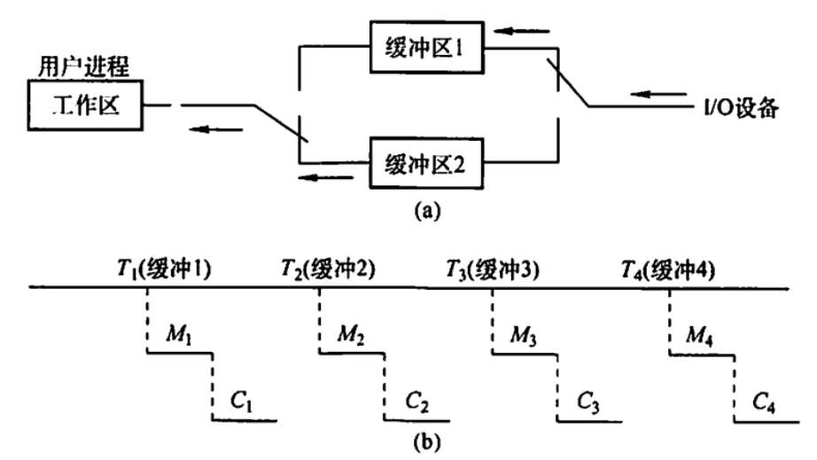
1 I/O管理概述
Notes:
(2)双缓冲
根据单缓冲的特点，CPU在传送时间M内处于空闲状态，由此引入双缓冲。I/O设备输入数据时先装填到缓冲区1，在缓冲区1填满后才开始装填缓冲区2，与此同时处理机可以从缓冲区1中取出数据送入用户进程，当缓冲区1中的数据处理完后，若缓冲区2已填满，则处理机又从缓冲区2中取出数据送入用户进程，而I/O设备又可以装填缓冲区1。注意，必须等缓冲区2充满才能让处理机从缓冲区2取出数据。双缓冲机制提高了处理机和输入设备的并行程度。
为了研究双缓冲处理一块数据的用时，我们先规定一种初始状态：工作区是空的，其中一个缓冲区是满的，另外一个缓冲区是空的；我们不妨假设缓冲区1是空的，缓冲区2是满的。
如图所示，我们假设T<C+M,缓冲区2开始向工作区传送数据，缓冲区1开始冲入数据，当工作区充满数据后，缓冲区为空，时间为M,然后工作区开始处理数据，缓冲区1继续冲入数据，因为此时只有一个/O设备，所以缓冲区2虽然为空，但不能冲入数据。当缓冲区1充满数据后，工作区的数据还未处理完毕，时间为T,当工作区数据处理完毕后，此时工作区为空，缓冲区1满，缓冲区2为空，达到下一个初始状态，用时C+M。
我们再来分析T>C+M的情况。缓冲区2开始向工作区传送数据，缓冲区1开始冲入数据，当工作区充满数据并处理完后，用时C+M,但缓冲区1的数据还未充满；当时间为T时，缓冲区1的数据充满，到达下一个初始状态。
总结：双缓冲区处理一块数据的用时为max(C+M,T)。
若M+C<T,则可使块设备连续输入；若C+M>T,则可使CPU不必等待设备输入。对于字符设备，若采用行输入方式，则采用双缓冲可使用户在输入第一行后，在CPU执行第一行中的命令的同时，用户可继续向第二缓冲区输入下一行数据。而单缓冲情况下则必须等待一行数据被提取完毕才可输入下一行的数据。

Slide 15
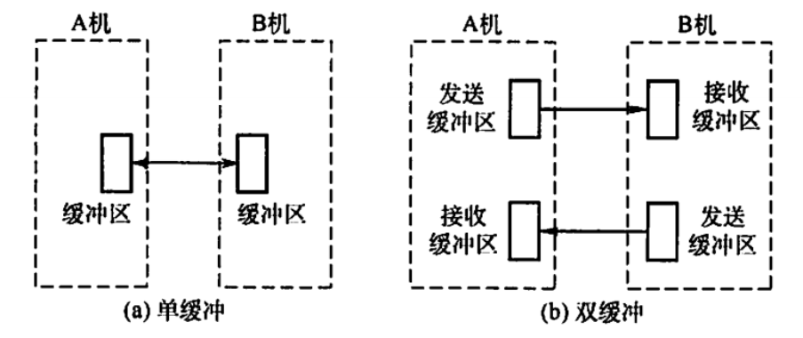
1 I/O管理概述
Notes:
若两台机器之间通信仅配置了单缓冲，如图a所示，则它们在任意时刻都只能实现单方向的数据传输。例如，只允许把数据从A机传送到B机，或从B机传送到A机，而绝不允许双方同时向对方发送数据。为了实现双向数据传输，必须在两台机器中都设置两个缓冲区，一个用作发送缓冲区，另一个用作接收缓冲区，如图b所示。

Slide 16
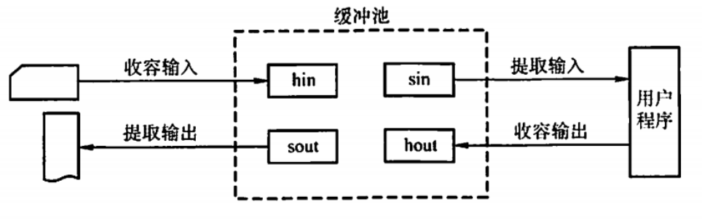
1 I/O管理概述
Notes:
(3)循环缓冲
包含多个大小相等的缓冲区，每个缓冲区中有一个链接指针指向下一个缓冲区，最后一个缓冲区指针指向第一个缓冲区，多个缓冲区构成一个环形。
循环缓冲用于输入/输出时，还需要有两个指针i和out。对输入而言，首先要从设备接收数据到缓冲区中，指针指向可以输入数据的第一个空缓冲区：当运行进程需要数据时，从循环缓冲区中取一个装满数据的缓冲区，并从此缓冲区中提取数据，Out指针指向可以提取数据的第一个满缓冲区。输出则正好相反。
(4)缓冲池
由多个系统公用的缓冲区组成，缓冲区按其使用状况可以形成三个队列：空缓冲队列、装满输入数据的缓冲队列（输入队列）和装满输出数据的缓冲队列（输出队列）。还应具有4种缓冲区：用于收容输入数据的工作缓冲区、用于提取输入数据的工作缓冲区、用于收容输出数据的工作缓冲区及用于提取输出数据的工作缓冲区，如图所示。
当输入进程需要输入数据时，便从空缓冲队列的队首摘下一个空缓冲区，把它作为收容输入工作缓冲区，然后把输入数据输入其中，装满后再将它挂到输入队列队尾。当计算进程需要输入数据时，便从输入队列取得一个缓冲区作为提取输入工作缓冲区，计算进程从中提取数据，数据用完后再将它挂到空缓冲队列尾。当计算进程需要输出数据时，便从空缓冲队列的队首取得一个空缓冲区，作为收容输出工作缓冲区，当其中装满输出数据后，再将它挂到输出队列队尾。当要输出时，由输出进程从输出队列中取得一个装满输出数据的缓冲区，作为提取输出工作缓冲区，当数据提取完后，再将它挂到空缓冲队列的队尾。

Slide 17
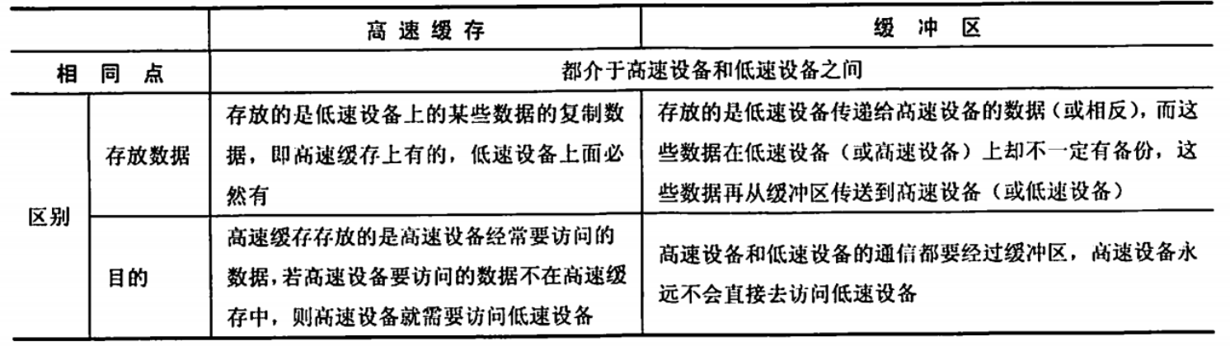
1 I/O管理概述
Notes:
高速缓存是可以保存数据拷贝的髙速存储器， 访问高速缓存比访问原始数据更髙效， 速度更快。 高速缓存和缓冲区的对比见表

Slide 18
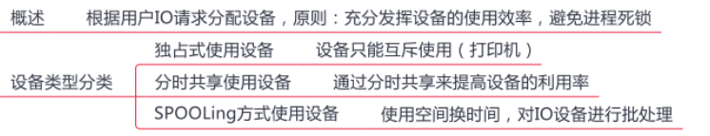
1 I/O管理概述
Notes:
1.设备分配概述
设备分配是指根据用户的/O请求分配所需的设备。分配的总原则是充分发挥设备的使用效率，尽可能地让设备忙碌，又要避免由于不合理的分配方法造成进程死锁。从设备的特性来看，采用下述三种使用方式的设备分别称为独占设备、共享设备和虚拟设备。
1)独占式使用设备。进程分配到独占设备后，便由其独占，直至该进程释放该设备。
2)分时式共享使用设备。对于共享设备，可同时分配给多个进程，通过分时共享使用。
3)以SPOOLing方式使用外部设备。SPOOLing技术实现了虚拟设备功能，可以将设备同时分配给多个进程。这种技术实质上就是实现了对设备的/O操作的批处理。
为了缓和CPU的高速性与I/O设备低速性之间的矛盾，引入了脱机输入输出技术，它是操作系统中采用的一项将独占设备改造成共享设备的技术。该技术利用专门的外围控制机，将低速I/O设备上的数据传送到高速磁盘上，或者相反。
共享打印机是使用SPOOLing技术的实例。当用户进程请求打印输出时，SPOOLing系统同意打印，但是并不真正立即把打印机分配给该进程，而由假脱机管理进程完成两项任务：
1)在磁盘缓冲区中为之申请一个空闲盘块，并将要打印的数据送入其中暂存。
2)为用户进程申请一张空白的用户请求打印表，并将用户的打印要求填入其中，再将该表挂到假脱机文件队列上。
这两项工作完成后，虽然还没有任何实际的打印输出，但是对于用户进程而言，其打印任务已完成。对用户而言，系统并非立即执行真实的打印操作，而只是立即将数据输出到缓冲区，真正的打印操作是在打印机空闲且该打印任务已排在等待队列队首时进行的。

Slide 19
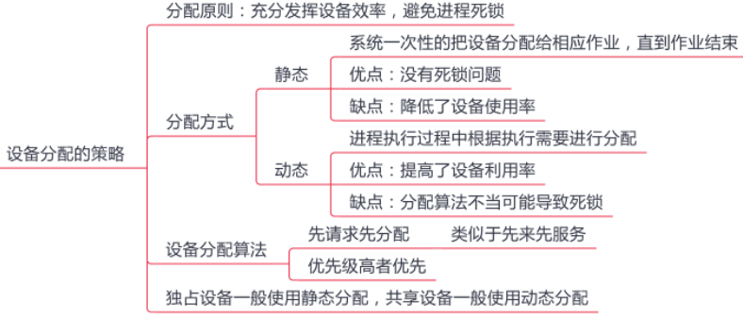
1 I/O管理概述
Notes:
在多道程序系统中，进程数多于资源数，因此要有一套合理的分配原则，主要考虑的因素有：I/O设备的固有属性、I/O设备的分配算法、I/O设备分配的安全性以及I/O设备的独立性。
3.设备分配的策略
1)设备分配原则。设备分配应根据设备特性、用户要求和系统配置情况。既要充分发挥设备的使用效率，又要避免造成进程死锁，还要将用户程序和具体设备隔离开。
2)设备分配方式。设备分配方式有静态分配和动态分配两种。①静态分配主要用于对独占设备的分配，它在用户作业开始执行前，由系统一次性分配该作业所要求的全部设备、控制器。一旦分配，这些设备、控制器就一直为该作业所占用，直到该作业被撤销。静态分配方式不会出现死锁，但设备的使用效率低。②动态分配在进程执行过程中根据执行需要进行。当进程需要设备时，通过系统调用命令向系统提出设备请求，由系统按某种策略给进程分配所需要的设备、控制器，一旦用完，便立即释放。这种方式有利于提高设备利用率，但若分配算法使用不当，则有可能造成进程死锁。
3)设备分配算法。常用的动态设备分配算法有先请求先分配、优先级高者优先等。
对于独占设备，既可以采用动态分配方式，又可以采用静态分配方式，但往往采用静态分配方式。共享设备可被多个进程所共享，一般采用动态分配方式，但在每个/O传输的单位时间内只被一个进程所占有，通常采用先请求先分配和优先级高者优先的分配算法。

Slide 20
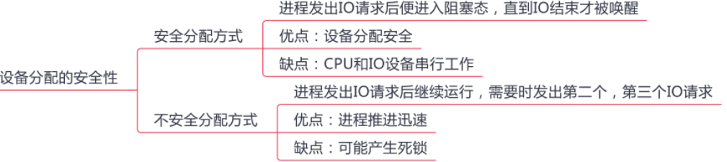
1 I/O管理概述
Notes:
4.设备分配的安全性
设备分配的安全性是指设备分配中应防止发生进程死锁。
1)安全分配方式。每当进程发出/O请求后便进入阻塞态，直到其/O操作完成时才被唤醒。这样，一旦进程已经获得某种设备后便阻塞，不能再请求任何资源，而在它阻塞时也不保持任何资源。其优点是设备分配安全，缺点是CPU和I/O设备是串行工作的。
2)不安全分配方式。进程在发出/O请求后仍继续运行，需要时又发出第二个、第三个/O请求等。仅当进程所请求的设备已被另一进程占用时，才进入阻塞态。优点是一个进程可同时操作多个设备，使进程推进迅速：缺点是有可能造成死锁。

Slide 21
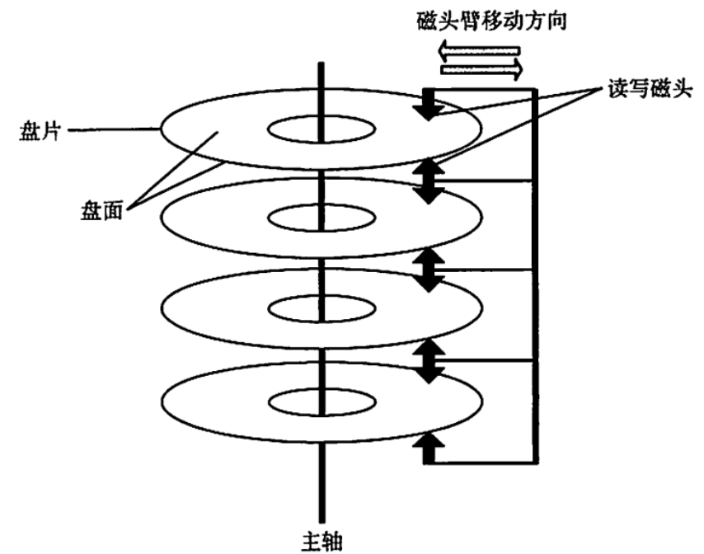
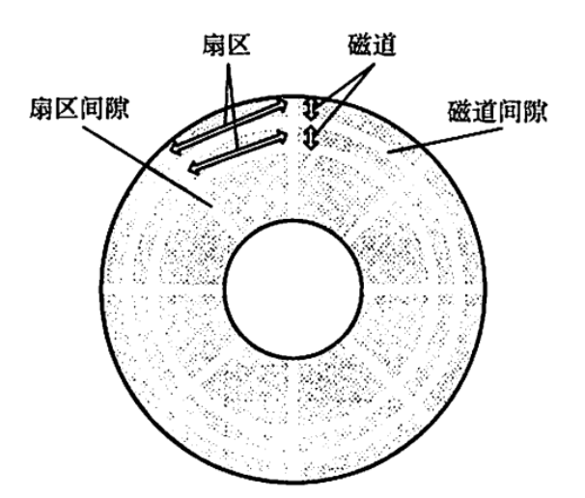
1 I/O管理概述
Notes:
磁盘(Dsk)是由表面涂有磁性物质的物理盘片，通过一个称为磁头的导体线圈从磁盘存取数据。在读/写操作期间，磁头固定，磁盘在下面高速旋转。如左图所示，磁盘盘面上的数据存储在一组同心圆中，称为磁道。每个磁道与磁头一样宽，一个盘面有上千个磁道。磁道又划分为几百个扇区，每个扇区固定存储大小，一个扇区称为一个盘块。相邻磁道及相邻扇区间通过一定的间隙分隔开，以避免精度错误。注意，由于扇区按固定圆心角度划分，所以密度从最外道向里道增加，磁盘的存储能力受限于最内道的最大记录密度。
磁盘安装在一个磁盘驱动器中，它由磁头臂、用于旋转磁盘的主轴和用于数据输入输出的电子设备组成。如右图所示，多个盘片垂直堆叠，组成磁盘组，每个盘面对应一个磁头，所有磁头固定在一起，与磁盘中心的距离相同且一起移动。所有盘片上相对位置相同的磁道组成柱面。扇区是磁盘可寻址的最小单位，磁盘上能存储的物理块数目由扇区数、磁道数及磁盘面数决定，磁盘地址用“柱面号·盘面号·扇区号”表示。
磁盘按不同的方式可分为若干类型：磁头相对于盘片的径向方向固定的，称为固定头磁盘，每个磁道一个磁头：磁头可移动的，称为活动头磁盘，磁头臂可来回伸缩定位磁道：磁盘永久固定在磁盘驱动器内的，称为固定盘磁盘；可移动和替换的，称为可换盘磁盘。
操作系统中几乎每介绍一类资源及其管理时，都要涉及一类调度算法。用户访问文件，需要操作系统的服务，文件实际上存储在磁盘中，操作系统接收用户的命令后，经过一系列的检验访问权限和寻址过程后，最终都会到达磁盘，控制磁盘把相应的数据信息读出或修改。当有多个请求同时到达时，操作系统就要决定先为哪个请求服务，这就是磁盘调度算法要解决的问题。

Slide 22
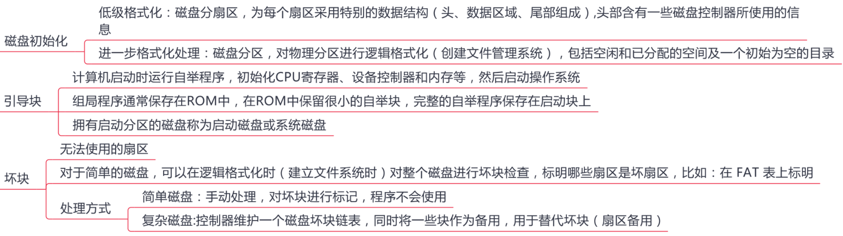
1 I/O管理概述
Notes:
1.磁盘和始化
一个新的磁盘只是一个磁性记录材料的空白盘。在磁盘可以存储数据之前，必须将它分成扇区，以便磁盘控制器能够进行读写操作，这个过程称为低级格式化（或称物理格式化）。低级格式化为每个扇区使用特殊的数据结构，填充磁盘。每个扇区的数据结构通常由头部、数据区域（通常为512B大小）和尾部组成。头部和尾部包含了一些磁盘控制器的使用信息。
大多数磁盘在工厂时作为制造过程的一部分就已低级格式化，这种格式化能够让制造商测试磁盘，并且初始化逻辑块号到无损磁盘扇区的映射。对于许多磁盘，当磁盘控制器低级格式化时，还能指定在头部和尾部之间留下多长的数据区，通常选择256或512字节等。
2.分区
在可以使用磁盘存储文件之前，操作系统还要将自己的数据结构记录到磁盘上，分为两步：
第一步是，将磁盘分为由一个或多个柱面组成的分区(即我们熟悉的C盘、D盘等形式的分区)，每个分区的起始扇区和大小都记录在磁盘主引导记录的分区表中；第二步是，对物理分区进行逻辑格式化（创建文件系统），操作系统将初始的文件系统数据结构存储到磁盘上，这些数据结构包括空闲空间和已分配的空间以及一个初始为空的目录。
3.引导块
计算机启动时需要运行一个初始化程序（自举程序），它初始化CPU、寄存器、设备控制器和内存等，接着启动操作系统。为此，自举程序找到磁盘上的操作系统内核，将它加载到内存，并转到起始地址，从而开始操作系统的运行。
自举程序通常存放在ROM中，为了避免改变自举代码而需要改变ROM硬件的问题，通常只在ROM中保留很小的自举装入程序，而将完整功能的引导程序保存在磁盘的启动块上，启动块位于磁盘的固定位置。具有启动分区的磁盘称为启动磁盘或系统磁盘。
引导ROM中的代码指示磁盘控制器将引导块读入内存，然后开始执行，它可以从非固定的磁盘位置加载整个操作系统，并且开始运行操作系统。下面以Windows为例来分析引导过程。Windows允许将磁盘分为多个分区，有一个分区为引导分区，它包含操作系统和设备驱动程序。Windows系统将引导代码存储在磁盘的第0号扇区，它称为主引导记录(MBR)。引导首先运行ROM中的代码，这个代码指示系统从MBR中读取引导代码。除了包含引导代码，MBR还包含：一个磁盘分区表和一个标志（以指示从哪个分区引导系统），如图5.15所示。当系统找到引导分区时，读取分区的第一个扇区，称为引导扇区，并继续余下的引导过程，包括加载各种系统服务。
4.坏块
由于磁盘有移动部件且容错能力弱，因此容易导致一个或多个扇区损坏。部分磁盘甚至在出厂时就有坏块。根据所用的磁盘和控制器，对这些块有多种处理方式。
对于简单磁盘，如采用DE控制器的磁盘，坏块可手动处理，如MS-DOS的Format命令执行逻辑格式化时会扫描磁盘以检查坏块。坏块在FAT表上会标明，因此程序不会使用它们。
对于复杂的磁盘，控制器维护磁盘内的坏块列表。这个列表在出厂低级格式化时就已初始化，并在磁盘的使用过程中不断更新。低级格式化将一些块保留作为备用，操作系统看不到这些块。控制器可以采用备用块来逻辑地替代坏块，这种方案称为扇区备用。
对坏块的处理实质上就是用某种机制使系统不去使用坏块。

Slide 23
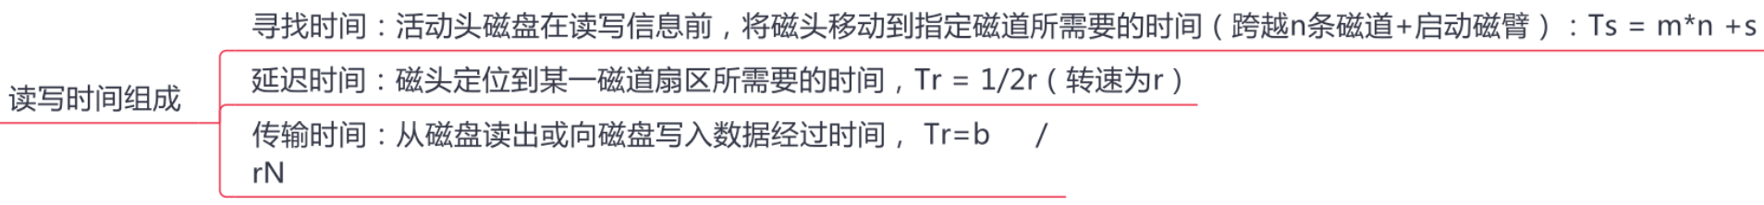
1 I/O管理概述
Notes:
一次磁盘读写操作的时间由寻找（寻道）时间、旋转延迟时间和传输时间决定。
1)寻找时间Ts。活动头磁盘在读写信息前，将磁头移动到指定磁道所需要的时间。这个时间除跨越n条磁道的时间外，还包括启动磁臂的时间s,即
Ts=m×n+S
式中，m是与磁盘驱动器速度有关的常数，约为0.2ms,磁臂的启动时间约为2ms.
2)旋转延迟时间Tr。磁头定位到某一磁道的扇区所需要的时间，设磁盘的旋转速度为，则
Tr=1/2r
对于硬盘，典型的旋转速度为5400转/分，相当于一周11.1ms,则Tr为5.55ms:对于软盘，其旋转速度为300~600转/分，则T为50~100ms.
3)传输时间Tt。从磁盘读出或向磁盘写入数据所经历的时间，这个时间取决于每次所读/写的字节数b和磁盘的旋转速度：
Tt=b/rN
式中，r为磁盘每秒的转数，N为一个磁道上的字节数。
在磁盘存取时间的计算中，寻道时间与磁盘调度算法相关；而延迟时间和传输时间都与磁盘旋转速度相关，且为线性相关，所以在硬件上，转速是磁盘性能的一个非常重要的参数。
总平均存取时间Ta,可以表示为
Ta=Ts,+1/24+b/rN
虽然这里给出了总平均存取时间的公式，但是这个平均值是没有太大实际意义的，因为在实际的磁盘/O操作中，存取时间与磁盘调度算法密切相关。
目前常用的磁盘调度算法有以下几种。

Slide 24

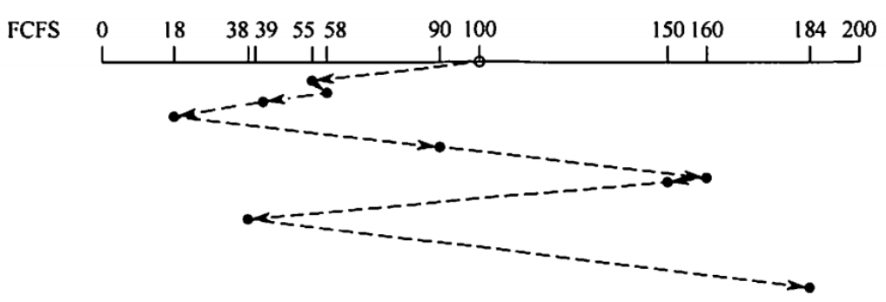
1 I/O管理概述
Notes:
(1)先来先服务(First Come First Served,FCFS)算法
FCFS算法根据进程请求访问磁盘的先后顺序进行调度，这是一种最简单的调度算法，如图所示。该算法的优点是具有公平性。若只有少量进程需要访问，且大部分请求都是访问簇聚的文件扇区，则有望达到较好的性能：若有大量进程竞争使用磁盘，则这种算法在性能上往往接近于随机调度。所以，实际磁盘调度中会考虑一些更为复杂的调度算法。
例如，磁盘请求队列中的请求顺序分别为55,58,39,18,90,160,150,38,184，磁头的初始位置是磁道100，采用FCFS算法时磁头的运动过程如图所示。磁头共移动了（45+3+19+21+72+70+10+112+146)=498个磁道，平均寻找长度=498/9=55.3。

Slide 25

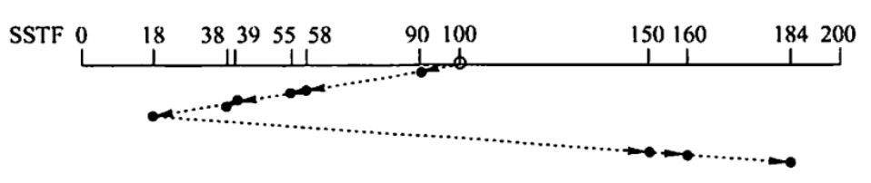
1 I/O管理概述
Notes:
(2)最短寻找时间优先(Shortest Seek Time First,.SSTF)算法
SSTF算法选择调度处理的磁道是与当前磁头所在磁道距离最近的磁道，以便使每次的寻找时间最短。当然，总是选择最小寻找时间并不能保证平均寻找时间最小，但能提供比FCFS算法更好的性能。这种算法会产生“饥饿”现象。如图517所示，若某时刻磁头正在18号磁道，而在18号磁道附近频繁地增加新的请求，则SSTF算法使得磁头长时间在18号磁道附近工作，将使184号磁道的访问被无限期地延迟，即被“饿死”。
例如，磁盘请求队列中的请求顺序分别为55,58,39,18,90,160,150,38,184，磁头初始位置是磁道100，采用SST℉算法时磁头的运动过程如图所示。磁头共移动了10+32+3+16+1+20+132+10+24=248个磁道，平均寻找长度=248/9=27.5.

Slide 26

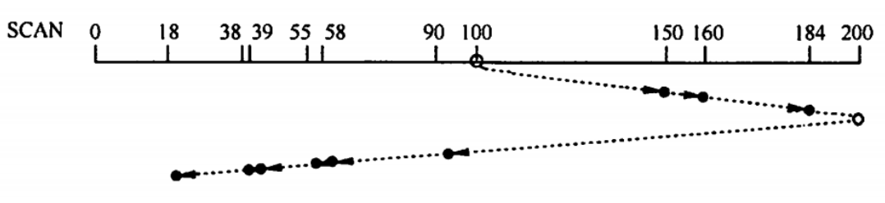
1 I/O管理概述
Notes:
(3)扫描(SCAN)算法（又称电梯调度算法）
SCAN算法在磁头当前移动方向上选择与当前磁头所在磁道距离最近的请求作为下一次服务的对象，实际上就是在最短寻找时间优先算法的基础上规定了磁头运动的方向，如图所示。由于磁头移动规律与电梯运行相似，因此又称电梯调度算法。SCAN算法对最近扫描过的区域不公平，因此它在访问局部性方面不如FCFS算法和SSTF算法好。
例如，磁盘请求队列中的请求顺序分别为55,58,39,18,90,160,150,38,184，磁头初始位置是磁道100。采用SCAN算法时，不但要知道磁头的当前位置，而且要知道磁头的移动方向，假设磁头沿磁道号增大的顺序移动，则磁头的运动过程如图所示。移动磁道的顺序为100,150,160,184,200,90,58,55,39,38,18。磁头共移动了(50+10+24+16+110+32+3+16+1+20)=282个磁道，平均寻道长度=282/9=31.33。

Slide 27
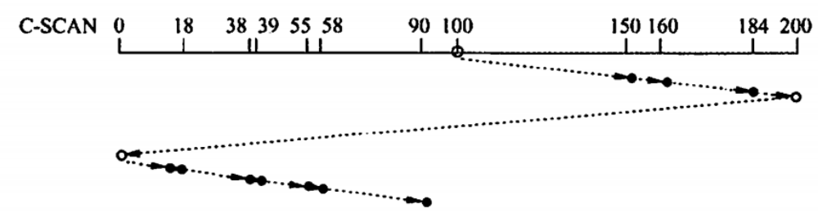
1 I/O管理概述
Notes:
(4)循环扫描(Circular SCAN,C-SCAN)算法
在扫描算法的基础上规定磁头单向移动来提供服务，回返时直接快速移动至起始端而不服务任何请求。由于SCAN算法偏向于处理那些接近最里或最外的磁道的访问请求，所以使用改进型的C-SCAN算法来避免这个问题，如图所示。
例如，磁盘请求队列中的请求顺序为55,58,39,18,90,160,150,38,184，磁头初始位置是磁道100。采用C-SCAN算法时，假设磁头沿磁道号增大的顺序移动，则磁头的运动过程如图所示。
移动磁道的顺序为100,150,160,184,200,0,18,38,39,55,58,90。磁头共移动50+10+24+16+200+18+20+1+16+3+32=390个磁道，平均寻道长度=390/9=43.33。

Slide 28
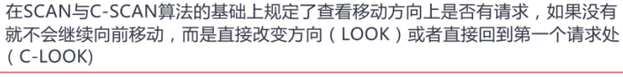
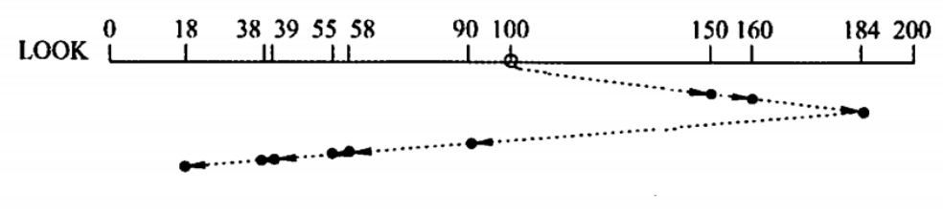
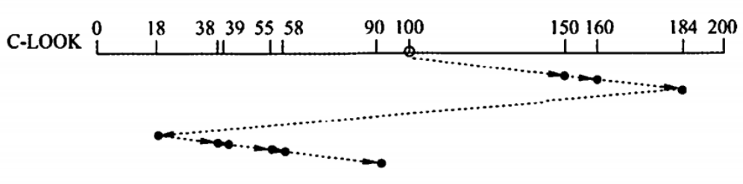
1 I/O管理概述
Notes:
采用SCAN算法和C-SCAN算法时，磁头总是严格地遵循从盘面的一端到另一端，显然，在实际使用时还可以改进，即磁头移动只需要到达最远端的一个请求即可返回，不需要到达磁盘端点。这种形式的SCAN算法和C-SCAN算法称为LOOK调度(见上图)和C-LOOK(见下图)调度，因为它们在朝一个给定方向移动前会查看是否有请求。
注意，若无特别说明，也可以默认SCAN算法和C-SCAN算法为LOOK和C-LOOK调度

Slide 29
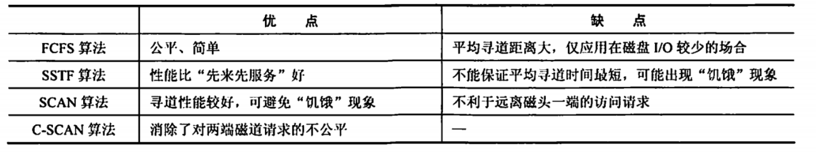
1 I/O管理概述

Slide 30
谢谢

